Slide 1


UỶ BAN NHÂN DÂN HUYỆN AN DƯƠNG
TRƯỜNG TIỂU HỌC AN HỒNG
  TIẾNG VIỆT LỚP 2
  BÀI 16: KHI TRANG SÁCH MỞ RA( TIẾT 4)
Giáo viên: Mai Thị Lan Hương
Lớp

Slide 2


Bài 16: KHI TRANG SÁCH MỞ RA
  Tiết 4

Slide 3


4
Luyện tập

Slide 4


Chọn từ chỉ đặc điểm của mỗi đồ dùng học tập trong hình
(Thẳng tắp, trắng tinh, nhọn hoắt, tím ngắt)

Slide 5
2. Kết hợp từ ngữ ở cột A với từ ngữ ở cột B để tạo câu nêu đặc điểm
A
B
Bàn học của Bống
thơm mùi giấy mới.
Cuốn vở
ngăn nắp, gọn gàng.
Cục tẩy
nhỏ xíu như một viên kẹo.

Slide 6
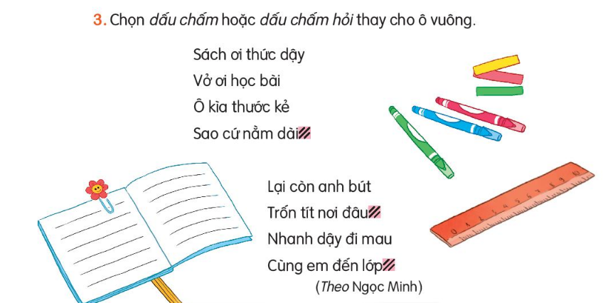
?
.
.

Slide 7

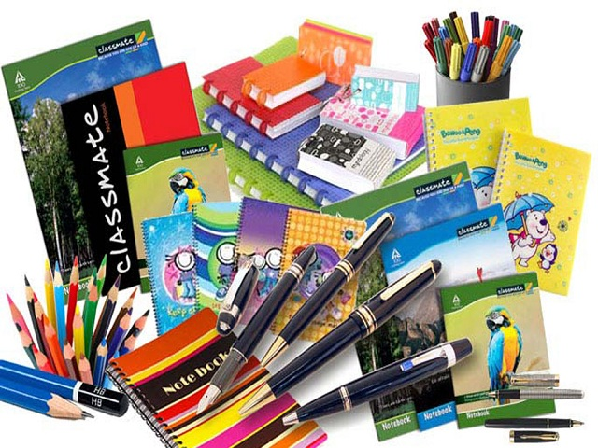
1. Kể tên các đồ dùng học tập của em.

Slide 8
2. Viết 3 – 4 câu tả một đồ dùng học tập của em.
1. Em chọn tả đồ dùng học tập nào?
4. Em có nhận xét hay suy nghĩ gì về đồ dùng học tập đó?
Tả đồ dùng học tập
2. Nó có đặc điểm gì (về hình dáng, màu sắc,…)?
3. Nó giúp ích gì cho em trong học tập?

Slide 9
Bài 16: KHI TRANG SÁCH MỞ RA
  Tiết 5 + 6

Slide 10

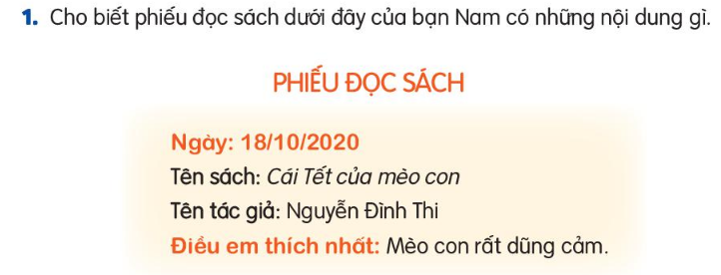
1. Cho biết phiếu đọc sách dưới đây của bạn Nam có những nội dung gì.

Slide 11
2. Ghi chép các thông tin về cuốn sách mà em đã đọc vào phiếu đọc sách theo mẫu
PHIẾU ĐỌC SÁCH
Ngày: (….)
Tên sách: (….)
Tên tác giả: (….)
Điều em thích nhất: (….)

Slide 12

3. Nói về điều em thích nhất trong cuốn sách đã đọc

Slide 13

CỦNG CỐ BÀI HỌC

